Slide 1
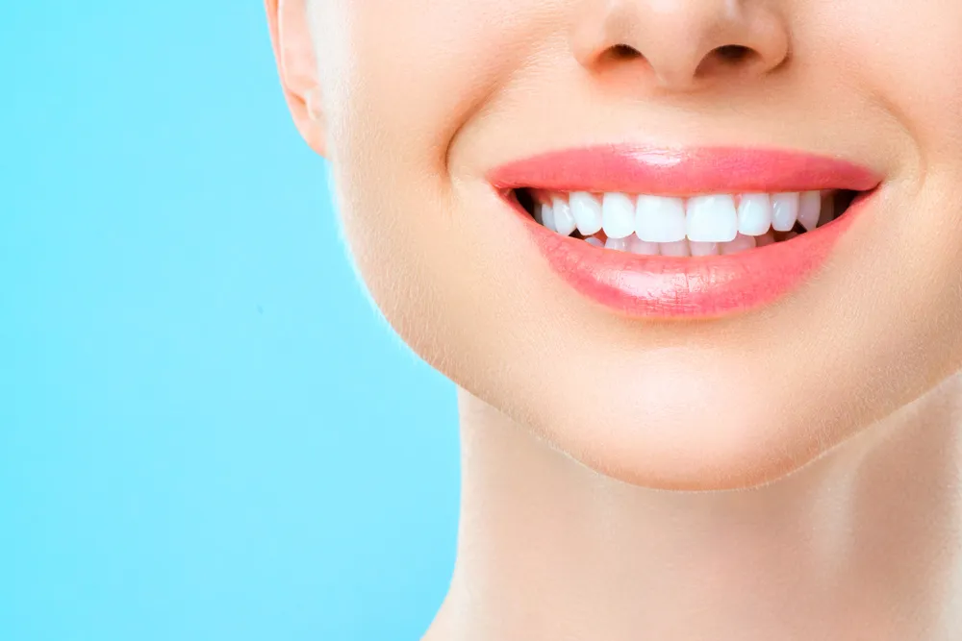
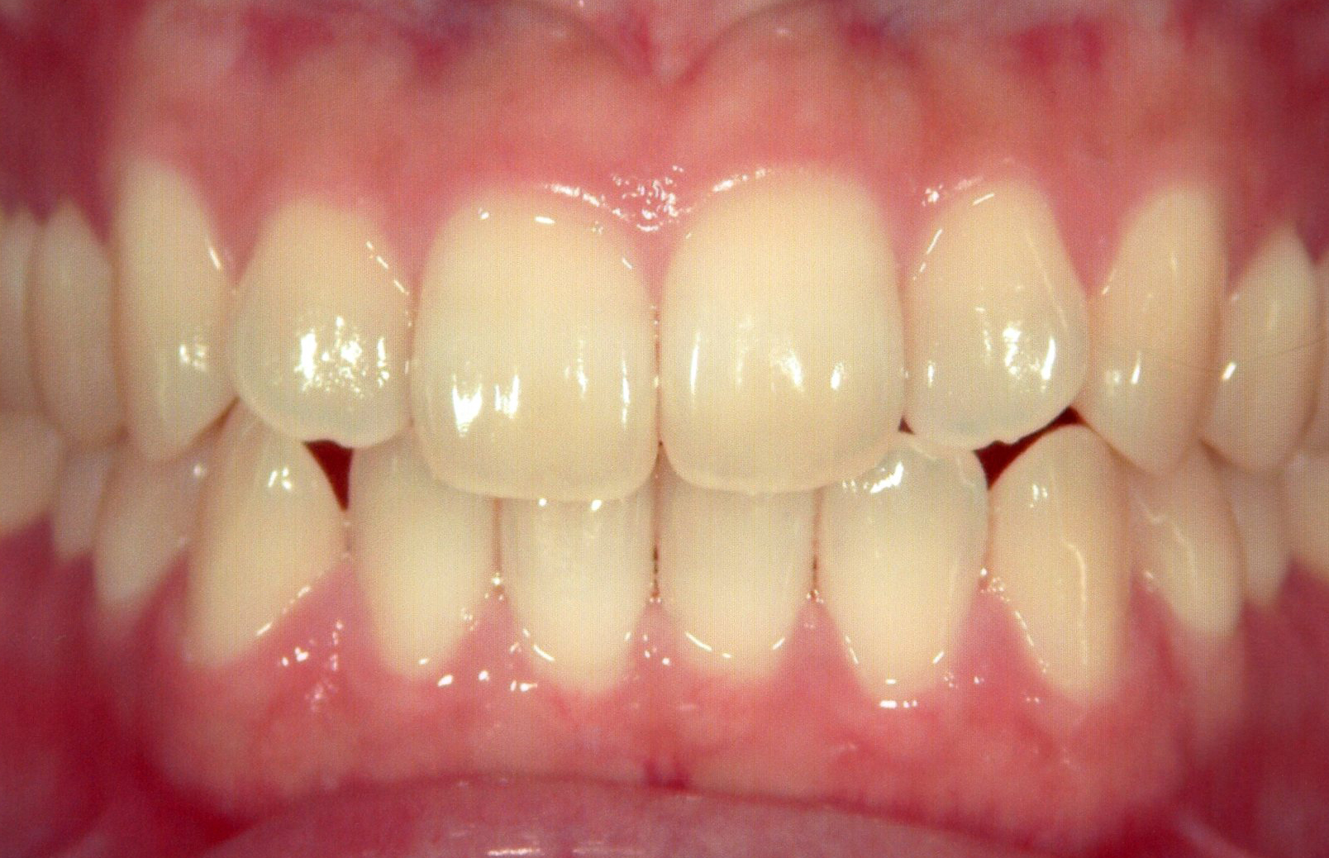
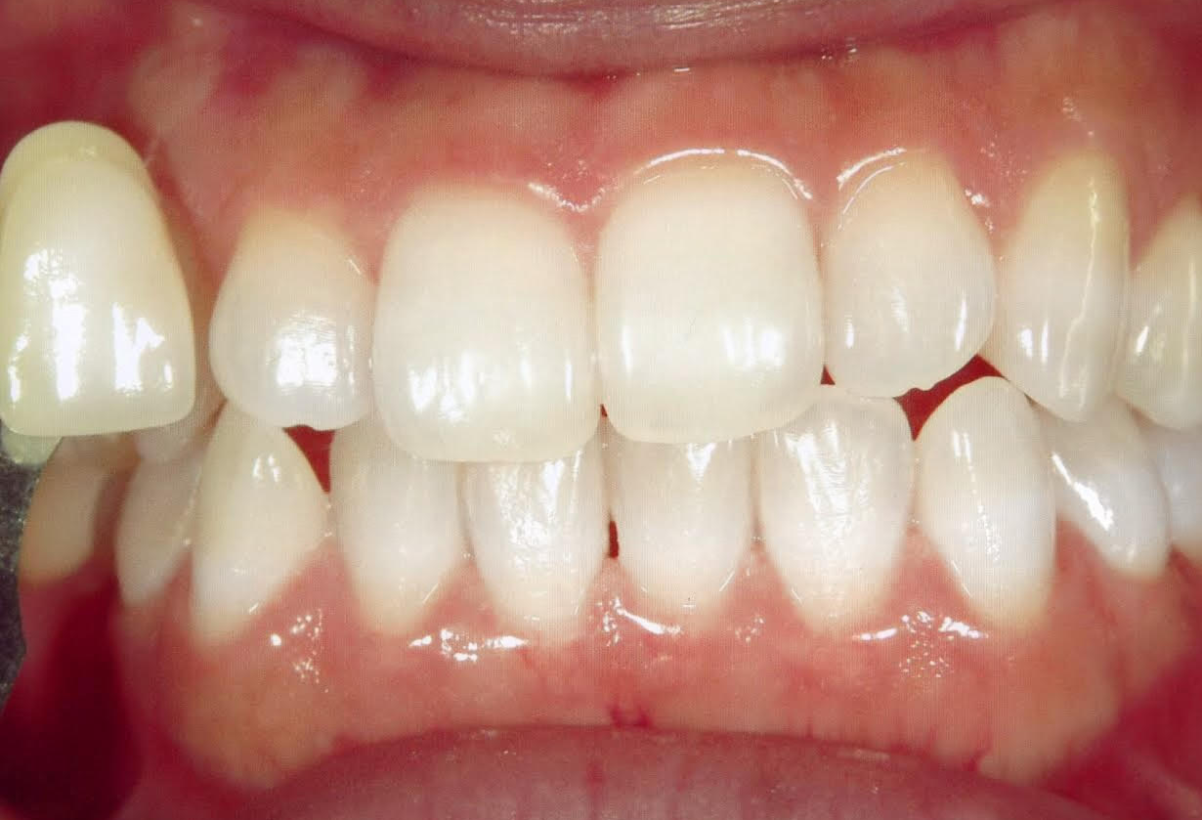
ホワイトニング
美しい笑顔に、、！
☆オフィスホワイトニング１６本 20,000円
☆ホームホワイトニング 30,000円
（薬液４本付き）
☆オフィス＋ホームホワイトニング
40,000円
☆パーフェクトホワイトニング
（オフィス２回＋ホームホワイトニング）
50,000円
Before
After✨
・価格はすべて税抜き価格です
・すべてのコースは初回ホワイトニング治療から１年間有効です
・オフィスホワイトニング２回目をご希望の場合は初回ホワイトニングから
１年以内に限り５０００円割引となります

Slide 2
Teeth Whitening
☆Office whitening 20,000yen
☆Home Whitening 30,000yen
☆Office＋home whitening
40,000yen
☆Professional whitening
（Office×２times＋home whitening）
50,000yen
Before
After✨
・these course not includes tax.
・these course valid for 1 year.
・The second time of office whitening will be 5,000 yen off.

